Slide 1
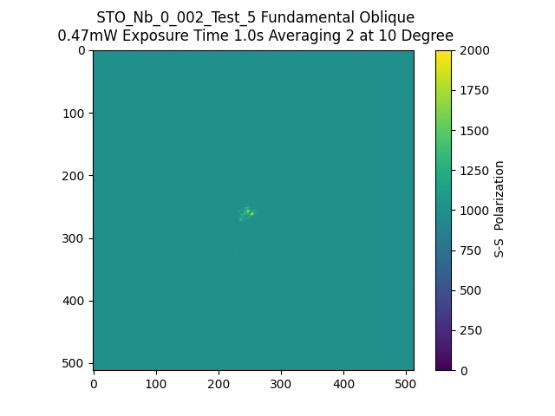
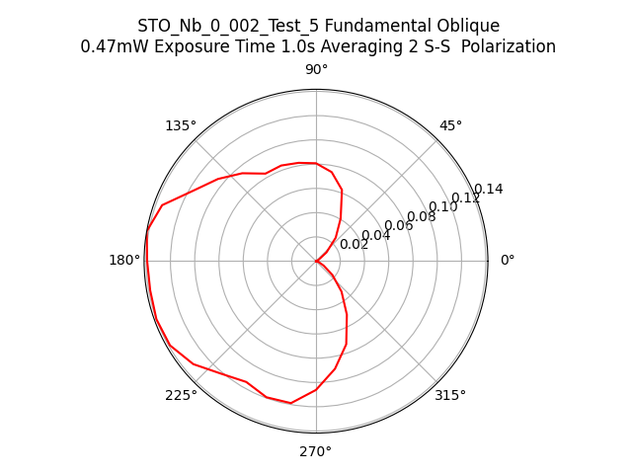
110346_STO_Nb_0_002_Test_5_Fundamental_Oblique_SS

